Slide 1
আজকের পাঠে সবাইকে শুভেচ্ছা

Slide 2

পরিচিতি
মোঃ হাবিবুর রহমান
সহকারী শিক্ষক
হাদিপুর সরকারি প্রাথমিক বিদ্যালয়
দেবিদ্বার, কুমিল্লা।
শ্রেণিঃ পঞ্চম
বিষয়ঃ বাংলাদেশ ও বিশ্বপরিচয়
অধ্যায়ঃ ১

Slide 3
আমাদের আজকের পাঠ
মুক্তিযুদ্ধে সামরিক বাহিনী

Slide 4
শিখনফল
১৪, ২, ১ মুক্তিযুদ্ধে সাধারণ মানুষের অংশগ্রহন ও আত্মত্যাগের কথা বর্ণনা করতে পারবে।

Slide 5
তোমরা কি বলতে পার মুক্তিবাহিনী বলতে কী বুঝায়?
মুক্তিবাহিনী হল যুদ্ধের সময় স্বাধীনতার পক্ষে যুদ্ধ করা সামরিক ও বেসামরিক মানুষের পুরো সংগঠন।
তোমরা কি বলতে পার মুক্তিবাহিনী কখন গঠিত হয়?
১৯৭১ সালের ১১ই জুলাই মুক্তিবাহিনী নামে একটি বাহিনী গঠন করা হয়।
তোমরা কী বলতে পার মুক্তিবাহিনীর প্রধান ও উপপ্রধান সেনাপতি কে ছিলেন?

Slide 6
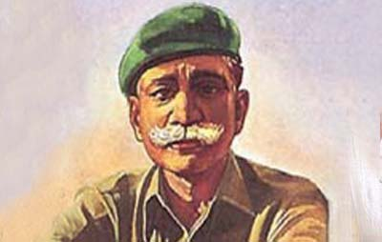
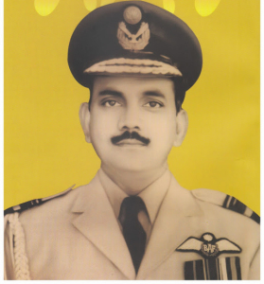
জেনারেল মুহাম্মদ আতাউল গণি ওসমানী
গ্রুপ ক্যাপ্টেন এ কে খন্দকার
প্রধান সেনাপতি
উপপ্রধান সেনাপতি

Slide 7
তোমরা বলতে পার মুক্তিবাহিনীকে কয়টি ব্রিগেড ফোর্সে ভাগ করা হয়?
মুক্তিবাহিনীকে তিনটি ব্রিগেড ফোর্সে ভাগ করা হয়।
তোমরা বলতে পার মুক্তিবাহিনীর ব্রিগেড ফোর্সগুলোর কারা নেতৃত্বে কারা ছিলেন ?

Slide 8
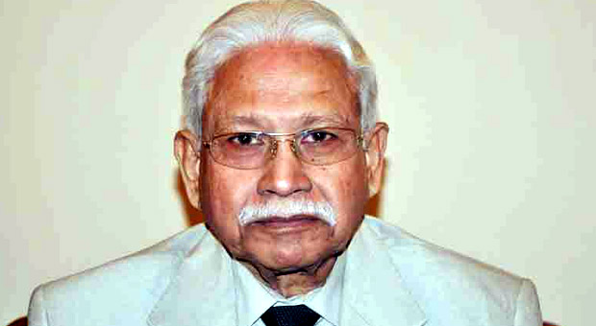
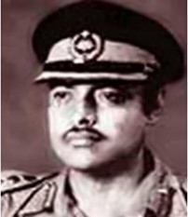
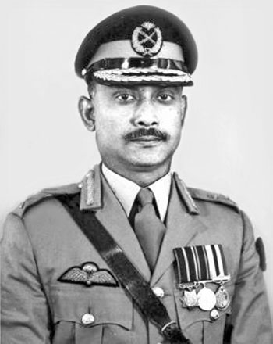
মেজর কে এম শফিউল্লাহর নেতৃত্বে “এস” ফোর্স
মেজর খালেদ মোশারফের নেতৃত্বে “কে” ফোর্স
মেজর জিয়াউর রহমানের নেতৃত্বে “জেড” ফোর্স

Slide 9

একক কাজ
১। মুক্তিবাহিনী কখন গঠন করা হয়?
২। মুক্তিবাহিনীর প্রধান সেনাপতি কে ছিলেন?

Slide 10
তোমরা কী পার যুদ্ধ পরিচালনার সুবিধার জন্য সারাদেশকে কয়টি সেক্টরে ভাগ করা হয়েছিল?
যুদ্ধ পরিচালনা সুবিধার জন্য সারাদেশকে ১১ টি সেক্টরে ভাগ করা হয়েছিল।
এবার আমরা মুক্তিযুদ্ধের সেক্টরগুলো সম্পর্কে জানব

Slide 11
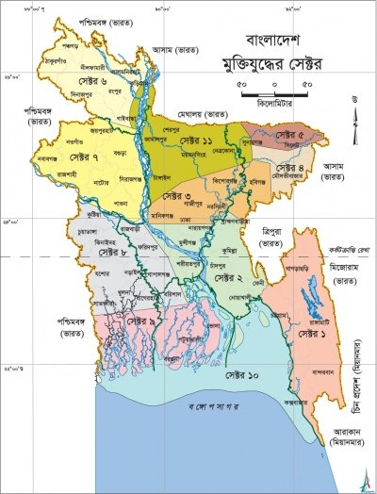
অপশনে ক্লিক করুন
১ নং সেক্টর
২ নং সেক্টর
৩নং সেক্টর
৪ নং সেক্টর
৫ নং সেক্টর
৬ নং সেক্টর
৭নং সেক্টর
৮ নং সেক্টর
৯ নং সেক্টর
১০ নং সেক্টর
১১নং সেক্টর
সমগ্র রাজশাহী, ঠাকুরগাঁও ছাড়া দিনাজপুরের অবশিষ্ট অংশ এবং ব্রহ্মপুত্র নদের তীরবর্তী এলাকা ব্যতীত সমগ্র পাবনা ও বগুড়া জেলা।
সাতক্ষীরা দৌলতপুর সড়কসহ খুলনা জেলার সমগ্র দক্ষিণাঞ্চল এবং বৃহত্তর বরিশাল ও পটুয়াখালী জেলা।
সমগ্র কুষ্টিয়া ও যশোর জেলা ও ফরিদপুরের অংশবিশেষ এবং দৌলতপুর সাতক্ষীরা সড়ক পর্যন্ত খুলনা জেলার এলাকা।
আখাউড়া, ভৈরব রেললাইন থেকে পূর্বদিকে কুমিল্লা জেলা, হবিগঞ্জ, কিশোরগঞ্জ ও ঢাকা জেলার অংশবিশেষ।
নোয়াখালী, কুমিল্লা,আখাউড়া,ভৈরব,এবং ঢাকা ও ফরিদপুর জেলার অংশবিশেষ।
কিশোরগঞ্জ ব্যতীত সমগ্র ময়মনসিংহ অঞ্চল।
সিলেট,জেলার পশ্চিম এলাকা এবং সিলেট ডাইউকি সড়ক থেকে সুনামগঞ্জ এবং বৃহত্তর ময়মনসিংহের সীমান্ত অঞ্চল।
অভ্যন্তরীণ নৌপথ ও সমুদ্র উপকূলীয় অঞ্চল চট্টগ্রাম ও চালনা।
ব্রহ্মপুত্র নদের তীরবর্তী অঞ্চল ব্যতীত সমগ্র রংপুর জেলা ও ঠাকুরগাঁও।
সিলেট জেলার পশ্চিম এলাকা এবং সিলেট ডাইউকি সড়ক থেকে সুনামগঞ্জ এবং বৃহত্তর ময়মনসিংহের সীমান্ত অঞ্চল।
চট্টগ্রাম, পার্বত্য চট্টগ্রাম এবং ফেনী নদী পর্যন্ত।

Slide 12
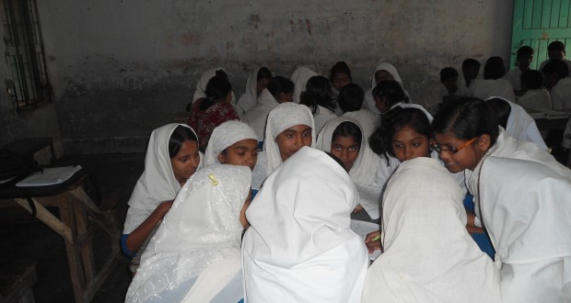
দলীয় কাজ
১। তোমাদের বিদ্যালয়টি যে স্থানে অবস্থিত, তা মুক্তিযুদ্ধের সময় কোন সেক্টরের অধীনে ছিল? সেই সেক্টরের আশেপাশে কতদূর পর্যন্ত বিস্তৃত ছিল?

Slide 13
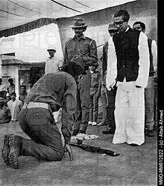
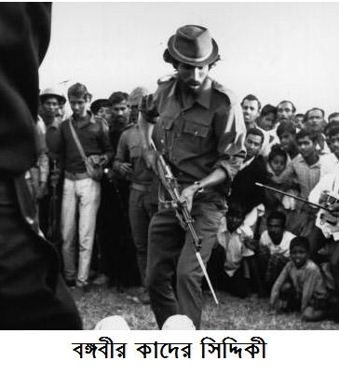
তোমরা কি বলতে পার মুক্তিযুদ্ধের সময় সারা বাংলাদেশেই স্থানীয় কিছু যূদ্ধাবাহিনী ছিল?
সারা বাংলাদেশেই স্থানীয় কিছু যূদ্ধাবাহিনী ছিল। এদের মধ্যে কাদেরিয়া বাহিনী, মায়া বাহিনী, আকবর বাহিনী, জিয়া বাহিনী, রফিক বাহিনী, মানস বাহিনী, সিরাজশিকদার বাহিনী উল্লেখযোগ্য। মুক্তিযুদ্ধে তাদের অবদান অনস্বীকার্য।

Slide 14
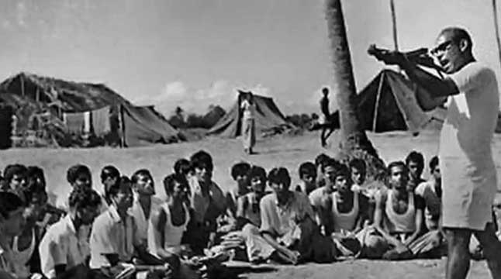
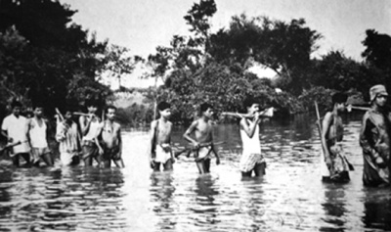
তোমরা কী বলতে পার মুক্তিযোদ্ধাদের কোথায় প্রশিক্ষণ দেওয়া হত?
ভারতে প্রশিক্ষনরত মুক্তিযোদ্ধা
গেরিলাযোদ্ধা
ভারতের বিভিন্ন অঞ্চলে মুক্তিযোদ্ধাদের প্রশিক্ষণ দেওয়া হত। তারা গেরিলা ও সম্মুখযুদ্ধে অংশ নিতেন।

Slide 15
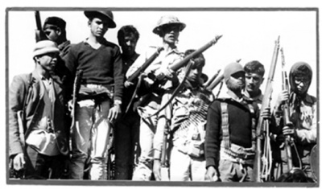
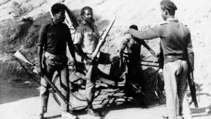
তোমরা কী বলতে পার মুক্তিফৌজ কাকে বলে?
মুক্তিফৌজ ,মুক্তিযোদ্ধের সময় স্বাধীনতার পক্ষে যুদ্ধ করা সামরিক বাহিনীকে বোঝানো হয়।ত্রিশ হাজার নিয়মিত যোদ্ধাদের নিয়ে গঠিত এই হয় বাহিনী।

Slide 16
তোমরা বলতে পার মুক্তিবাহিনীকে কেন নিয়মিত বাহিনী ও গেরিলা বাহিনীতে ভাগ করা হয়েছিল?
যুদ্ধের একটি কৌশল হিসাবে নিয়মিত যুদ্ধের পাশাপাশি সামনা- সামনি আক্রমনে গেরিলা যুদ্ধকে কাজে লাগানোর জন্য মুক্তিবাহিনীকে নিয়মিত বাহিনী ও গেরিলা বাহিনীতে ভাগ করা হয়েছিল।
তোমরা বলতে পার সমগ্র বাংলাদেশকে কেন ১১ টি সেক্টরে ভাগ করা হয়েছিল?
বাংলাদেশকে ১১টি সেক্টরে ভাগ করার পেছনে কারণ ছিল এতে যুদ্ধের একটি অঞ্চলভিত্তিক পরিচিতি ও সংগঠন গড়ে উঠেছিল।
সেক্টর ১০ এর প্রধান কাজ কি ছিল?
সেক্টর ১০ কে ব্যবহার করা হতো সাগর ও জলপথে প্রতিরোধ তৈরি করার জন্য।

Slide 17
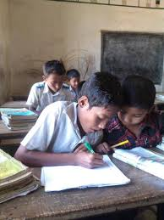
জোড়ায় কাজ
১। মুক্তিফৌজ বলতে কী বুঝায় ?
২। মুক্তিবাহিনীকে কয়টি ব্রিগেড ফোর্সে ভাগ করা হয়?

Slide 18
পাঠ্যবই সংযোগ
তোমার বাংলাদেশ ও বিশ্বপরিচয় বইয়ের ৪ পৃষ্ঠা খুলে মনযোগ সহকারে পড়।

Slide 19
বাড়ির কাজ
১. মুক্তিবাহিনী কিভাবে সংগঠিত হয়েছিল, সে সম্পর্কে একটি অনুচ্ছেদ লেখ।

Slide 20
সবাইকে
ধন্যবাদ

